Slide 1
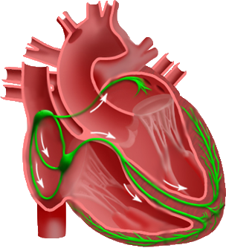
PAC
SA
AF
SA
AV
LVA
SVT
RBB
AV
RVA
RBB
Interfacing node
VT
LVA
Arrhythmia node
PVC
Passive node
RVA
Intrinsic paths
VF
Arrhythmia paths

Slide 2
PAC
SA
AF
PVC
SVT
AV
LVA
VT
RBB
VF
RVA

